Slide 1
所有者優先権を保証する学内GPU共有基盤の提案とユーザ参加行動の評価
下西研究室 櫻井 翔琉

Slide 2
背景
GPUの需要増加
AI・データサイエンス分野の発展に伴い、GPU需要は年々増加している。 特にデータセンター向けGPU市場は、今後も高い成長率で拡大すると予測されている¹。
GPU資源の高価さ・調達困難性
高性能GPUは製造コストが高く、またAI用途の需要集中により供給が逼迫している²。 → 研究機関や大学において、必要な時に十分なGPU資源を確保することは困難。
学内GPU共有基盤
「Air Computing Pool」を検討中
[1] Precedence Research, AI Data Center GPU Market Size Report, 2024.
[2] PC Gamer, AI demand is keeping GPU and memory prices high, 2024.
Notes:
背景といたしましては、まず、計算資源GPUの需要増加です。AI・データサイエンス分野の発展に伴い、GPU需要は年々増加していて、 特にデータセンター向けGPU市場は、今後も高い成長率で拡大すると予測されています。
つぎに、GPU資源の高価と調達が困難になっているということです
高性能なGPUは製造コストが高く、供給がひっ迫
そのため、大阪大学のような研究機関で必要な時に十分なGPU資源を確保することが困難になっている
こういった背景から、われわれは学内の研究室に点在するGPU資源をネットワークを介して共有する学内GPU共有基盤ACPを検討しています

Slide 3
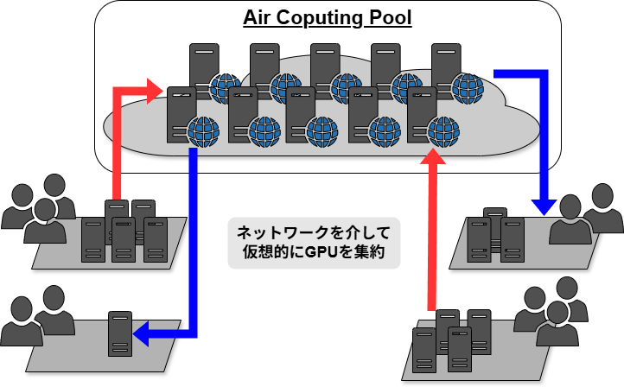
“Air Computing Pool”とは
使用していない時間帯に
GPUを共有
他資源の遊休時間に利用
Notes:
では、AIR computing pool、ACPとはどういったものなのか説明します。
従来の研究機関では下の４つの研究機関それぞれが個別のＧＰＵを所有していて、各自のタスクをそのGPUだけで処理しています。
このような状況にＡＣＰを導入することでこれらのGPUをネットワークを介して共有し、GPUが余っていたり、利用していない時間帯がある研究室は、それらを提供します。逆にGPUが不足している研究室はACP上のGPUを利用できタスクを処理するということができます。このように学内全体の遊休資源を効率的に利用することでスループットの向上を目標にしています。

Slide 4
研究目的
目的：「ACP」の普及と持続的な運用
GPUを保有するユーザー同士の新しい形態の共有サービスにおいて、普及・持続が可能となる運用ルールを構築すること。
ACPの普及・持続には、システム内に多くの計算資源が必要
善意による提供ではなく、ユーザーが
自発的に資源を提供するインセンティブの設計
提供者＝利用者
Notes:
ですが、ACPの導入にはまだまだ検討すべき点が多く残っています。その一つにACPをいかに普及させ、どのように持続的な運用をするかということです。
GPUを共有するサービスはAWSやGCPなどすでに存在しているんですが、これらはベンダーが十分な資源を購入して、それらを消費者に使ってもらうという中央集権的なサービスです。
しかし、今回検討中のＡＣＰはGPU資源の提供者がＡＣＰの利用者にもなるという分散的なサービスになっているので、持続的な運用を実現するために多くの資源を提供してもらわないといけません。
そのために、私は善意によってGPUを提供してもらうのではなく、自発的にGPUを貸し出したくなるようなインセンティブを設計することを研究目的としました。

Slide 5
課題
課題：高性能なGPUの提供者が参加しにくい
システム内で高性能なGPU
は他ユーザに人気
負の連鎖
資源所有者が自分の
GPUを自由に使えない
所有者が資源を
提供しなくなる
提供者の利便性を最優先で保証する運用が必要
Notes:
ですが、やはり自分たちの研究を進めるために、GPUを購入したのに、それを提供してもらうのは困難です。実際になにもシステムルールなしに単純な共有システムにしてしまうと高性能なGPUはほかのユーザーからのタスク割り当てが集中し、資源所有者が自分が使いたいときに使えない状況になり、結果的にその資源を提供してもらえなくなります。
そうなるとその次に高性能なGPUに集中し、その資源が抜けて、というように最終的にはACPに資源が残らないような結果になる可能性があります。そのため、資源を安心して提供してもらうために
資源提供者の所有権を保証して、所有者の利便性を最優先にあつかう制度を導入することが必要になります。

Slide 6
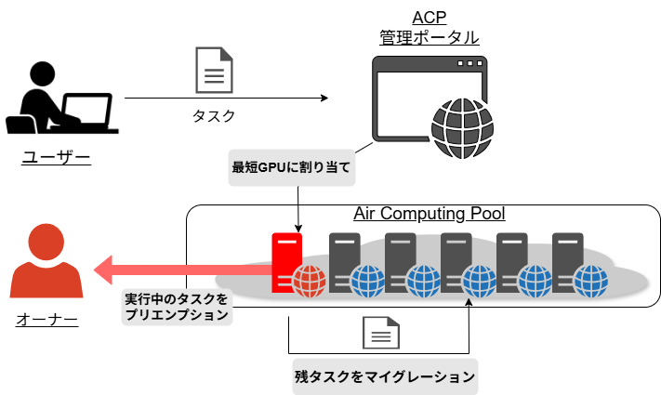
提案基盤
所有者優先権を保証するプリエンプティブ方式を用いた学内GPU共有基盤
Notes:
そこで、私は「所有者優先権を保証するプリエンプティブ方式を用いた共有基盤を提案します。基盤の概要は、ユーザーがACPにタスクを投入すると、
ACP管理ポータルがこのタスクを最短で完了できるようなACP上のGPUを選択し、割り当てます。しかし、このタスクの実行中に割り当てられたGPUのオーナーがこのGPUを取り戻したいとなった場合、実行中のタスクをプリエンプション（途中切断）をし、即座に所有者のもとにそのGPUが戻るようになっています。ここで、実行途中のタスクはほかのGPUにマイグレーションするという流れです。
このプリエンプティブ方式を用いて、所有者の利便性を保証しようと考えました。

Slide 7
割り込み機能がタスクの完了時間に与える影響
共有基盤をモデル化し、各運用ルールの性能比較を行う
各ユーザーはタスク発生時に、全 GPU の中から自身のターンアラウンドタイム（TAT）を最小化できる GPU を動的に選択する
① 共有なし
各ユーザーが自分のGPUのみを使用する
② FCFS（先着順）方式
全員がACP上の全GPUを平等に利用
③ 所有者優先方式
自分のGPUを使う場合は、割り込んで優先して使える（他人のGPUは、FCFS）
④ プリエンプティブ方式
自分のGPU を使う場合は、他人のタスクを途中切断（他人のGPUは、FCFS）
途中切断されたタスクはマイグレーション or 待機
Notes:
続いて、このプリエンプティブ方式がシステム全体のタスク完了時間に与える影響を検証しました。今回の評価基準はタスクがいかに早く終わるかというところに注目して、ターンアラウンドタイム（TAT）を用いています。学内環境をモデル化し、各ユーザーがポアソン分布で発生するタスクを動的にGPUを選択して処理するイベントシミュレーションをおこなって
４つの運用ルールでTATを比較しました。
一つ目がACPを導入しない共有なしです。これは各ユーザーが自分のGPUのみでタスクを処理します。
次にFCFS（先着順）方式で、全員がACP上の全GPUを平等に早い者勝ちで利用します。
３つめが所有者優先方式 で自分のGPUを使う場合は、すぐに使えますが、タスクが実行中の場合は、待機しないといけません。
最後にプリエンプティブ方式です。自分のGPU を使う場合は、タスクが実行中であってもプリエンプションし、即座に自分のタスクを実行することができます。

Slide 8
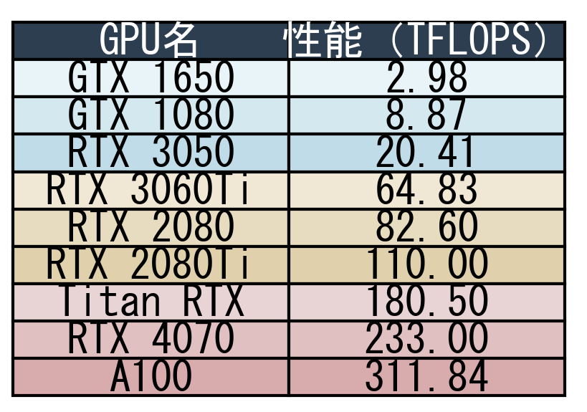
シミュレーション環境
待ち行列モデルによるシミュレーション
ユーザー数：18人（GPUサーバ各１台）
GPU性能：９段階
タスク到着率：0.005[tasks/s]
→ 平均200秒に１回タスクが発生
総シミュレーション時間：24時間
タスク : YOLOv7学習タスクを想定
- 画像１枚当たり平均0.360TFLOPs
- エポック数 ：10[回]（均一）
- バッチサイズ[枚]を調節することでシステム全体の負荷率を操作
Notes:
シミュレーションにおける変数設定についてです。ユーザー数は１８人で簡単に各ユーザー１台のGPUを所有しています。GPUの性能は右の表のように実際の９種類のGPU性能を想定しベンチマークに基づいて性能を定義しています。９種類のGPUそれぞれを２人が所持していて、計１８ユーザーです
タスクの到着率は0.005[taks/s]でこれは平均２００秒に１回タスクが発生します。タスクサイズは全ユーザー同じで、YOLOv7の学習タスクを想定しています。
画像１枚当たり平均0.360TFLOPsでエポック数 は10[回]です。
今回のシミュレーションでは総タスク量÷全GPUの可能処理タスク量で負荷率をパラメータと設定して、バッチサイズを調整することで負荷率を変化させています。

Slide 9
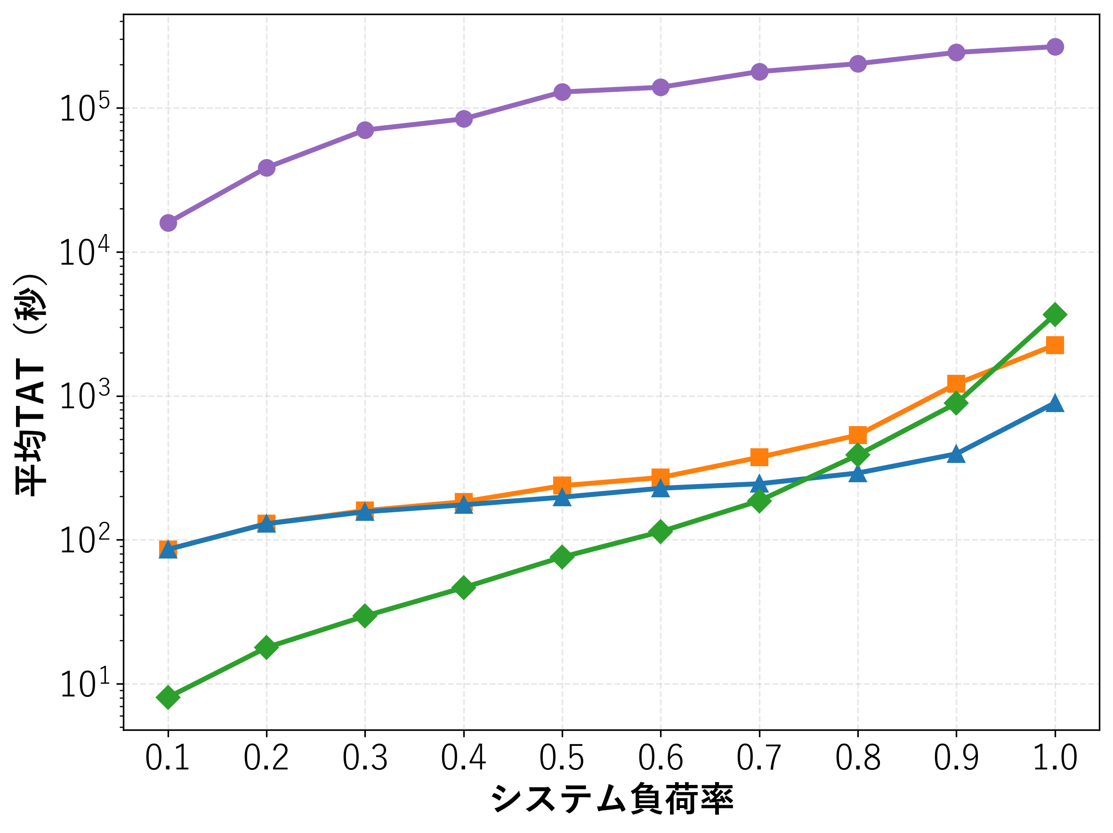
シミュレーション結果：シナリオ別全体平均TAT
共有なしより
どの共有シナリオもTATが大幅に短縮
FCFS方式
共有なし
負荷率0.8まではプリエンプティブが最小
0.8以降逆転
所有者優先方式
プリエンプティブ方式
Notes:
こちらのグラフが全ユーザーの平均TATです。縦軸が平均TATの値でlog10で表記し、横軸はシステム負荷率としています
まず注目するのは共有なしのシナリオと３つの共有シナリオのTATの差です。どの負荷率においても、ACPを導入することで平均TATが大きく短縮することができることがわかりました。
また、各共有シナリオにおいて、負荷率０．８まではプリエンプティブ方式のTATが最小になっています。しかし、０．８以降ではTATが急に伸びていて逆転現象が生じていることがわかります。
これは、負荷率が大きくなると、高性能なGPU所有者がほかのユーザーのタスクのプリエンプションが増加して、低性能ユーザーの平均TATが大きく伸びてしまうことが原因となっています

Slide 10
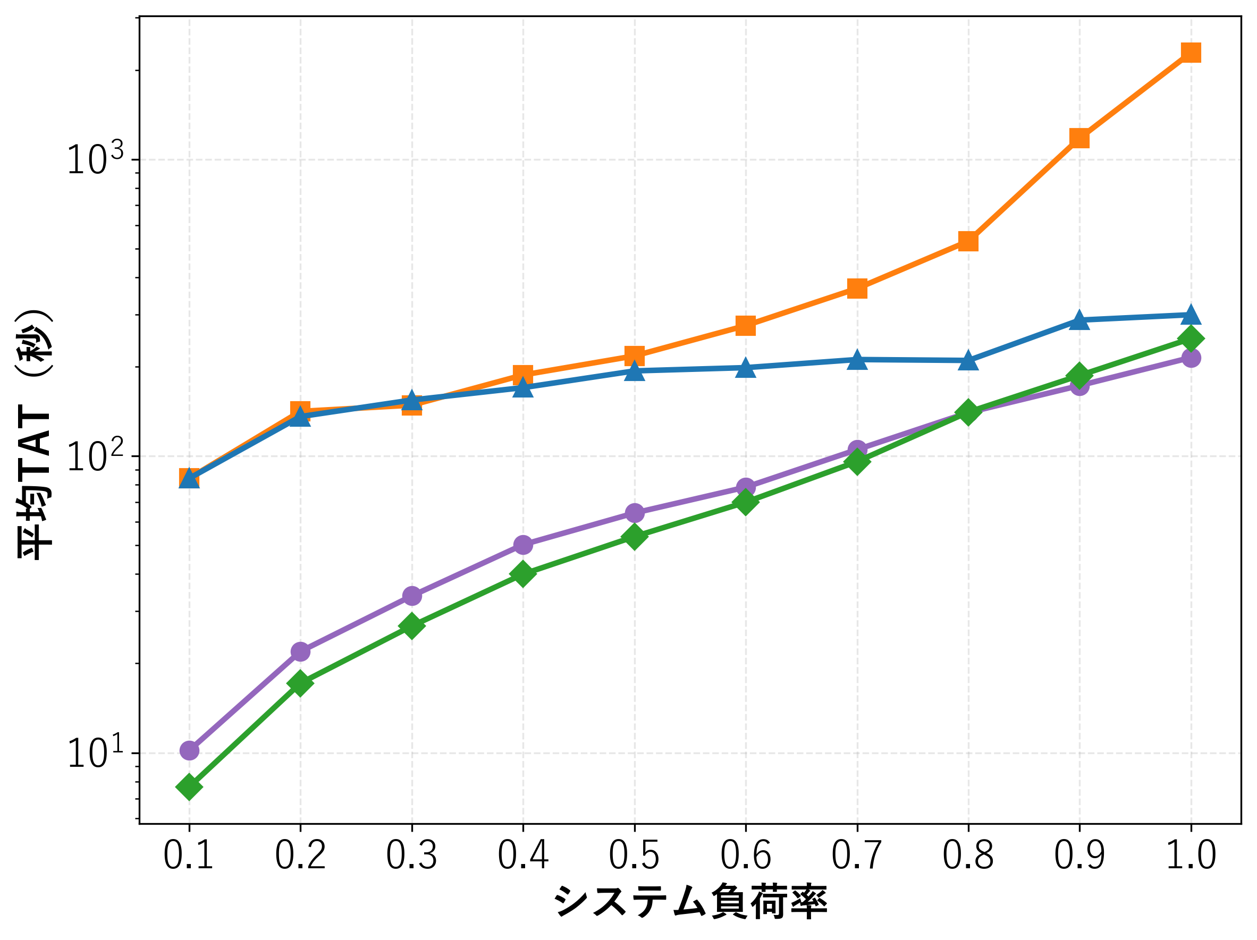
シナリオ別高性能平均TAT
共有なしと比べてFCFS、所有者優先
方式はTATが大
FCFS方式
所有者優先方式
プリエンプティブ
方式は同水準
共有なし
プリエンプティブ方式
Notes:
しかし高性能なGPU所有者だけの平均TATを現したグラフに注目します。ここでの高性能ユーザーのとは、このGPUの上位３つの性能をもつGPU所有者と定義しています。先ほどの全体平均TATのグラフと異なり、どの負荷率においてもFCFSと所有者優先の運用ルールでは、共有なしのTATより大きくなってしまいます。しかし、プリエンプティブ方式では共有なしとほぼ同水準となっています。このことから、高性能ユーザーにとっては、システムに参加することでプリエンプティブ方式以外の運用ルールではタスク完了時間が遅くなってしまい、参加インセンティブが損なわれることがわかりました。

Slide 11
性能別ユーザー行動によるACP参加評価
待ち時間を効用式とした意思決定モデルと参加者数の推移評価
合理的なユーザー行動のモデル化
各ユーザーは「タスクの平均完了時間」の速さのみを基準に、ACPへの参加・不参加を自律的に判断すると想定。
参加判断のロジック 毎ループごとに参加判断
未参加者：「現在のACPに自分が加わった場合」の待ち時間を予測し、自分のGPUのみを使う場合と比較して早い方を選択。
参加者：「現在のACPでの実績値」と、自分一人で計算した場合を比較し、継続か離脱かを判断。
持続性の評価指標
初回をランダム参加とし、10回のループを通じて、性能別のユーザーが最終的にどれだけACPに定着するかを評価。
Notes:
次に、先ほどまでは全員参加の条件で性能評価を行っていたんですが、各ユーザーがTATに基づいてACPに資源を提供するかしない
かを選択できるようなゲーム理論的シミュレーションを行って各運用ルールの持続性を評価しました。
２４時間のイベントシミュレーションを何度も行って、毎ループごとにTATの速さだけを効用式として、参加・不参加を判断します。一こ前のループで参加していたユーザーはその時の実測TATと単独GPU利用のTATを比較
し、不参加ユーザーは一戸前のループの参加者に自分を追加した場合のTATを予測して、比較します。評価指標は各ユーザーの参加者数推移とループを１０回行った最終参加者数です。

Slide 12
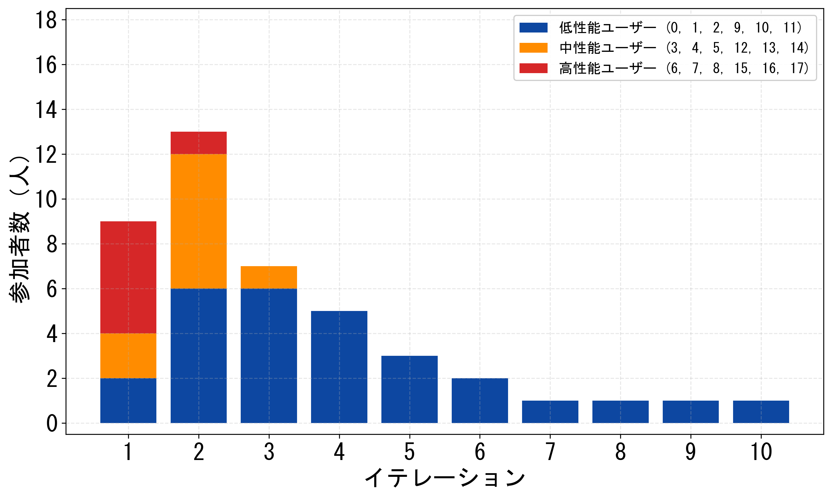
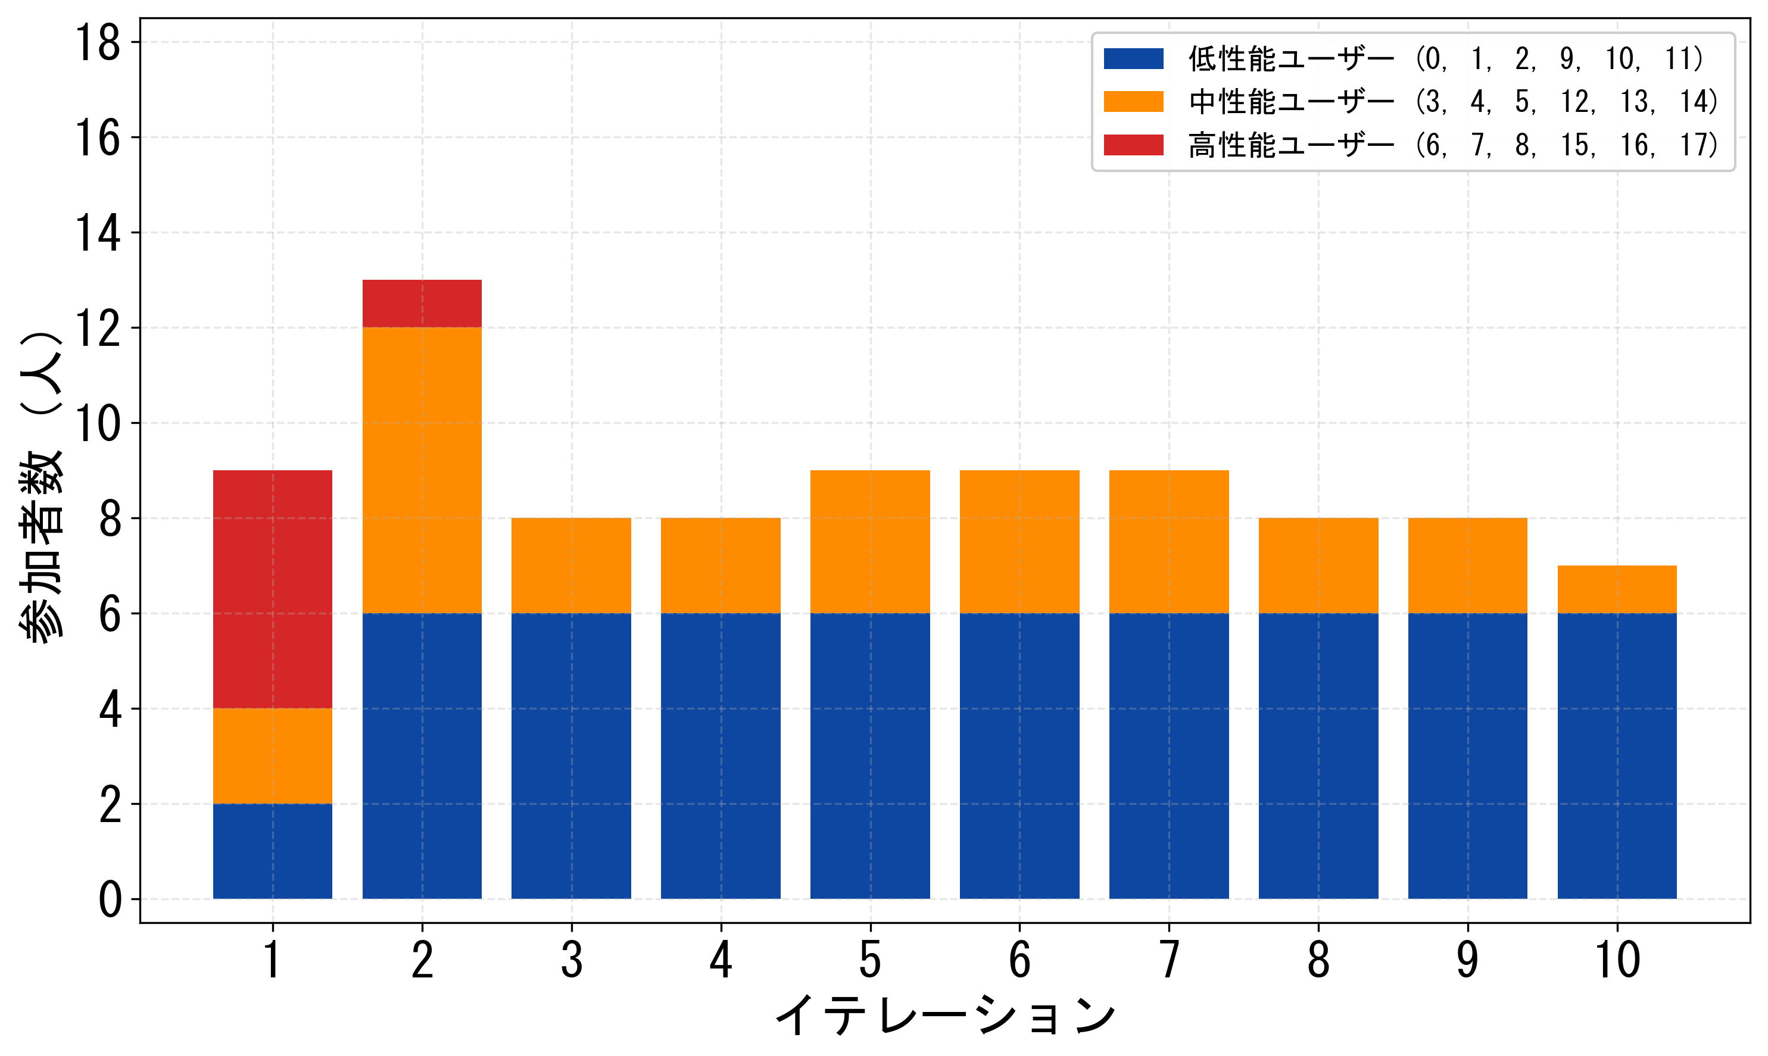
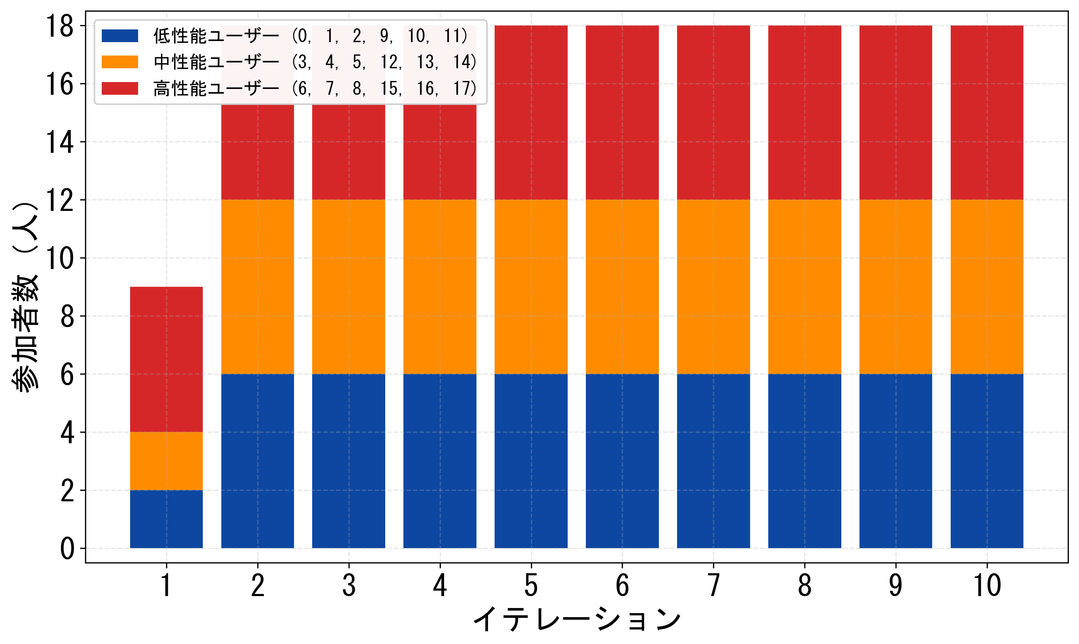
シミュレーション結果 : 参加者数推移
FCFS方式
「FCFS」、「所有者優先」では中性能・高性能
ユーザーは最終的に不参加
高性能層
「プリエンプティブ方式」
では全員参加
中性能層
低性能層
所有者優先方式
プリエンプティブ方式
Notes:
こちらは負荷率０．７に固定してシミュレーションを行いました。縦軸が参加者数で、横軸がループ番号です。青、オレンジ、赤が順番に低性能ユーザー、中性能ユーザー、高性能ユーザーのグラフを現しています。まず上のグラフであるFCFS方式についてです。こちらは、すぐに高性能層が抜けてしまうっことで中性能も続いてシステムから離脱し、最終的にはシステムに１人しか残っていないことがわかります。次に左の図である所有者優先方式です。こちらはFCFS方式と同様に高性能層は早々にシステムから離脱しています。ただ、中性能層が数人離脱していないので低性能ユーザーは全員残りました。そして最後に右図のプリエンプティブ方式では、高性能層がTATをシステム参加により遅延されることがないので離脱することがなく、他のユーザーが高性能GPUを利用できることで、早々に全員参加で収束するという結果になりました。

Slide 13
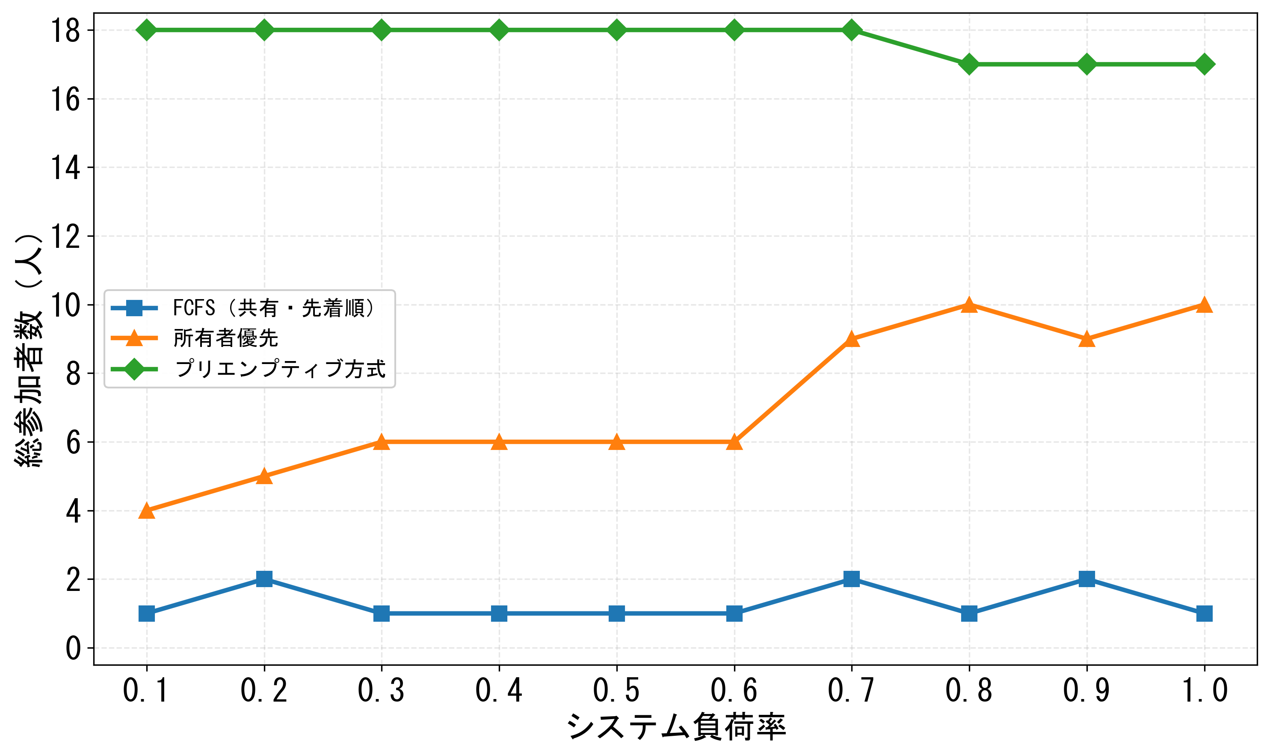
負荷率にともなう各シナリオ最終参加者数
全負荷率において高い
参加者数を維持している

Slide 14
まとめと今後の展望
研究の成果
ACPを導入することで、全体のターンアラウンドタイムは大幅に減少
高性能ユーザは、プリエンプティブ方式のみ自GPUの優先権を保ちつつ、他GPUも利用することでTATが減少
プリエンプティブ方式という技術的なアプローチのみによって，タスクの処理効率が上がり、ユーザの参加インセンティブにつながった
今後の展望
タスクの与え方や複数台GPUなどのより研究室の環境を再現して現実的なモデルの構築
タスク集中による電力コストやフリーライダー問題を考慮に入れ、ポイント制などの
経済的なインセンティブの導入
Notes:
ACPを導入することで、全体のターンアラウンドタイムは大幅に減少することがわかりました。
また、高性能ユーザは、プリエンプティブ方式によって自分のGPUの優先権を保ちつつ、他のGPUも利用することでTATが減少でき、
この技術的なアプローチだけで，タスクの処理効率が上がり、ユーザの参加インセンティブにつながりました。今後の展望としては、
タスクの与え方や複数台GPUなどのより研究室の環境を再現してより現実的なモデルの構築を行います。
また、タスク集中による電力コストやフリーライダー問題を考慮に入れ、ポイント制などの経済的なインセンティブの導入も考えていきます。

